Slide 1

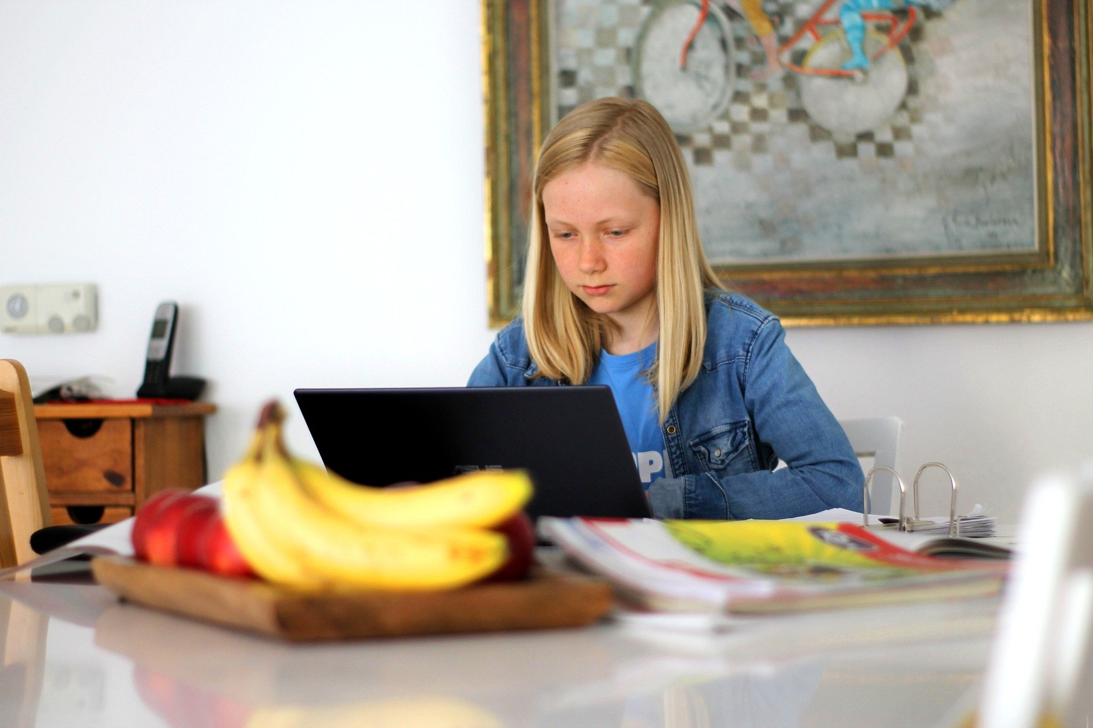


Scratch Jr
30 septembre 2020
De 11 h 45 à 12 h 45
Sonya Fiset et Marc-André Mercier
Pour plus de détails : campus.recit.qc.ca
Notes:
La clientèle sera précisée dans le descriptif du webinaire sur le site du CAMPUS RÉCIT.
Enregistrement à partir
PDF à insérer
Mettre coanimateur en animateur
Activer micro, crayon, et son
Prendre les présences avec capteur d’écran

Slide 2



Initiation à ScratchJr
Lien de la présentation :
http://bit.ly/mst30sept20
Ces formations du RÉCIT sont mises à disposition, sauf exception, selon les termes de la licence Licence Creative Commons Attribution - Pas d’Utilisation Commerciale - Partage dans les Mêmes Conditions 4.0 International.
Notes:
Lien de la présentation : http://bit.ly/mst30sept20

Slide 3
Plan de la rencontre
Bienvenue!
Qui êtes-vous?
L’interface de ScratchJr
Explorons dans différentes matières
Comment l’utiliser pour travailler à distance?
Ressources supplémentaires
Badges

Slide 4
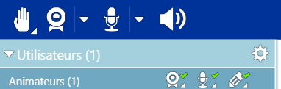
Fonctionnement de VIA
Main, caméra, micro
Outils d’annotation

Slide 5

Qui êtes-vous?
Nom, rôle, CS
(clavardage)
Besoins, préoccupations, questions?
Document collaboratif
Notes:
https://docs.google.com/document/d/1urkIJGoWhArf8PGOAQM1YCI1h1OBDGE_xqFIFxLJXLk/edit?usp=sharing

Slide 6
Connaissez-vous ScratchJr?
Je l’utilise déjà avec mes élèves.
J’ai déjà vu des collègues ou des élèves l’utiliser.
Ça m’intrigue… mais j’ai pas encore osé!
Qui est ScratchJr?

Slide 7
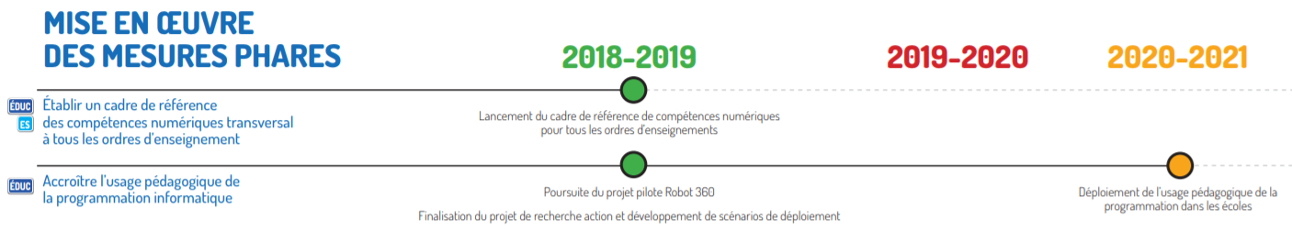


Enseigner la programmation… Pourquoi?
PAN: Plan d’action numérique du MEES
(Orientation 1, mesure 02, pages 27-28)
Extrait du tableau synoptique du PAN, p.2

Slide 8
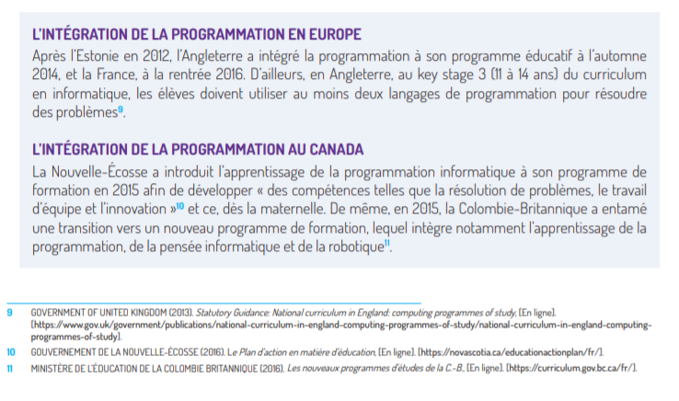
Enseigner la programmation… Pourquoi?
Extrait du PAN, p.28

Slide 9
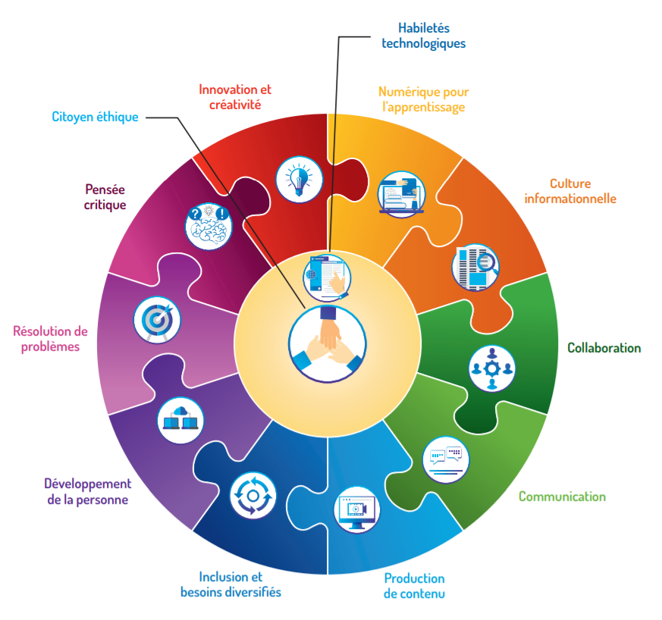
Pourquoi ?
Cadre de référence de la compétence numérique
Source : MEES - Avril 2019
12 dimensions
version interactive
Continuum de développement de la compétence numérique
Source : MEES -
Janvier 2020

Slide 10
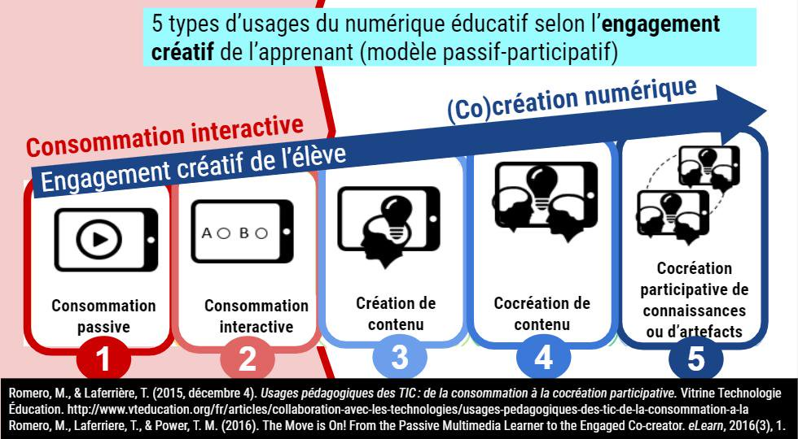
L’engagement de l’élève

Slide 11
Des outils pour s’initier à la programmation
Code.org : http://code.org
Compte d’enseignant, on suit les élèves dans leurs défis.
ScratchJr, application sur tablette pour le préscolaire et le 1er cycle : https://www.scratchjr.org/
Notes:
Code.org : http://code.org
ScratchJr, application sur tablette pour le préscolaire et le premier cycle : https://www.scratchjr.org/

Slide 12
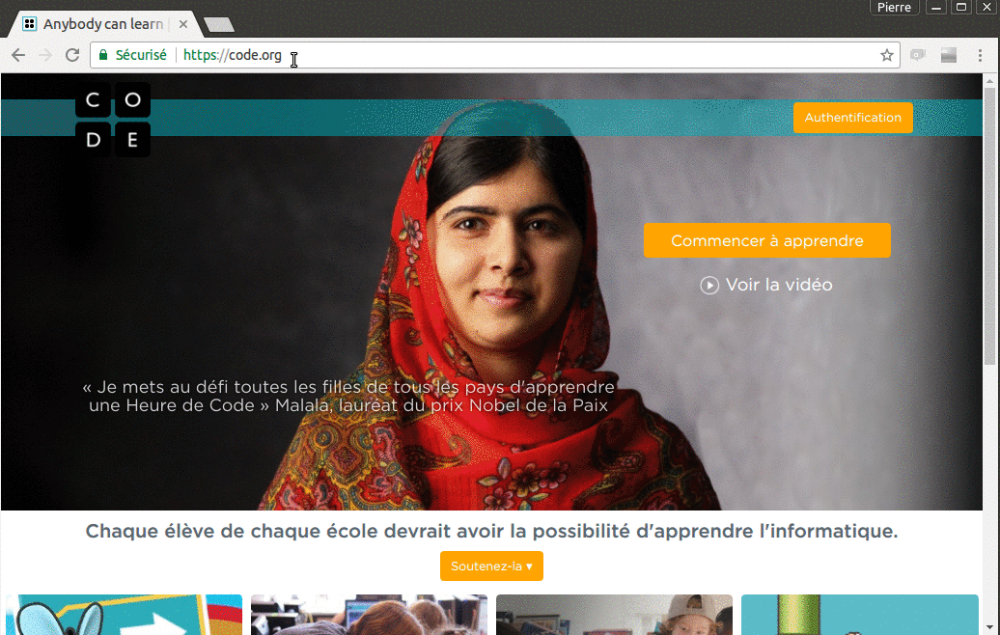
Des outils pour s’initier à la programmation
Code.org : http://code.org
Compte enseignant
Suivi des élèves
Tous âges
Ludique (thèmes)
Tutoriel

Slide 13
Modélisation, pratique guidée :
Exploration Missions (vidéos et aide)
Sous la colonne 2e année
http://bit.ly/progCSC
Faire avancer le personnage

Slide 14
Mains sur les touches :
-Choisir un arrière-plan.
-Choisir un personnage.
-Ajouter du mouvement.
-Ajouter un titre.
Si vous avez le temps :
-Ajouter un enregistrement.

Slide 15
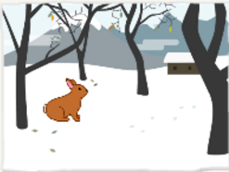
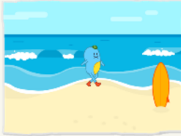
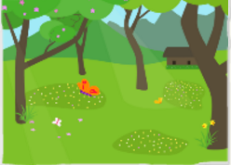
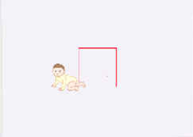
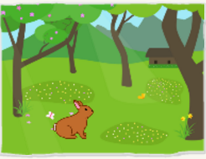
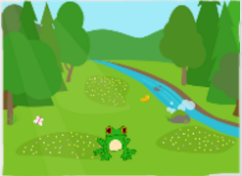
Apprendre en mathématique
-lire et écrire des nombres 0 à 9
-automatiser la table d'addition
-se repérer dans l'espace
-construire des figures planes
-mesurer à l’aide du plan cartésien
Lire, compter 1-2-3 Tables + Se repérer
Compter par bonds Mesurer Carré

Slide 16
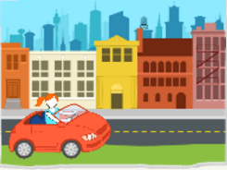
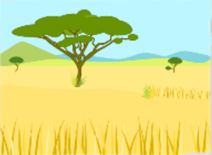
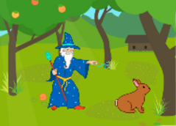
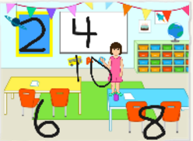
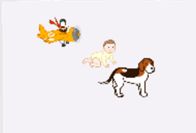
Créer des histoires
-Parler avec modification de la taille d’un lutin ;
-Faire apparaître et/ou disparaître le lutin et modifier l’arrière-plan ;
-Parler à l’aide d’un message pour animer deux lutins ;
-Commencer un programme en touchant un lutin pour choisir une réponse ;
-Illustrer un abécédaire.

Slide 17
Partager ou enseigner à distance
Application ScratchJr : envoyer les projets
En classe par AirDrop
Par courriel avec validation d’un parent
*Ne fonctionne pas avec le logiciel sur ordinateur

Slide 18

Ressources :
Autoformation sur Campus RÉCIT
ScratchJr
Autoformation MST à distance, section des applications
Site du RÉCIT éducation du préscolaire
Notes:
Autoformation sur Campus RÉCIT ScratchJr https://campus.recit.qc.ca/course/view.php?id=16
Autoformation MST à distance, section des applications : https://campus.recit.qc.ca/math%c3%a9matique-science-et-technologie/mstdistance101
Site du RÉCIT éducation du préscolaire : https://recitpresco.qc.ca/fr/pages/robotique/scratch-junior

Slide 19
Autres ressources :
Padlet pour des exemples de programmes
Leçons de programmation en math
Exemples de la PDA en mathématique
Activités créatives
Leçon de programmation en français
CodeMtl.org
Fiche ressources ScratchJr

Slide 20

Obtenez votre
badge de participation
Suivre les instructions dans la section
Badge de participation
Notes:
Lien pour obtenir le badge de participation : https://campus.recit.qc.ca/enrol/index.php?id=284

Slide 21
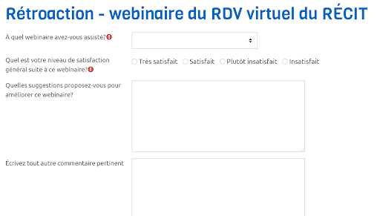

Lien du formulaire de rétroaction
Notes:
Lien du formulaire de rétroaction : https://campus.recit.qc.ca/mod/feedback/view.php?id=7952

Slide 22

MERCI !
Questions?
Sonya.Fiset@recitmst.qc.ca
equipe@recitmst.qc.ca
Page Facebook
Twitter
Chaîne YouTube
Ces formations du RÉCIT sont mises à disposition, sauf exception, selon les termes de la licence Licence Creative Commons Attribution - Pas d’Utilisation Commerciale - Partage dans les Mêmes Conditions 4.0 International.
Notes:
Me joindre sonya.fiset@recitmst.qc.ca
Message à l’équipe : equipe@recitmst.qc.ca
Page Facebook : https://www.facebook.com/RECITMST2020/
Twitter : https://twitter.com/recitmst
Chaîne YouTube : https://www.youtube.com/channel/UC7IcadI_rZFwso9N81PYqFg

Slide 23
Scratch Jr
30 septembre 2020
De 11 h 45 à 12 h 45
Sonya Fiset et Marc-André Mercier
Pour plus de détails : campus.recit.qc.ca
Notes:
Présences
Vidéo à mettre en lien sur la page de l’article
Télécharger le clavardage et mettre le lien dans l’article
Supprimer le clavardage
Montage PO et PF?
Statistiques à entrer
Badges à émettre
Message à envoyer à Pierre pour enlever à venir et le remplacer par le lien du web

